Slide 1
사고 재발방지 대책 및
잔여공사 안전관리 계획
부암2차 비스타동원 아트포레 신축현장

Slide 2
공사 개요
1. 공사 개요
2. 안전보건 경영방침 및 목표
3. 안전보건조직도 체계
4. 사고원인분석 및 재발방지 대책
5. 잔여공사 안전작업 대책
6. 결언
7. 맺음말
PLAN
INDEX

Slide 3
1. 공사 개요
1-1. 공사 개요
1-2. 공정 계획

Slide 4
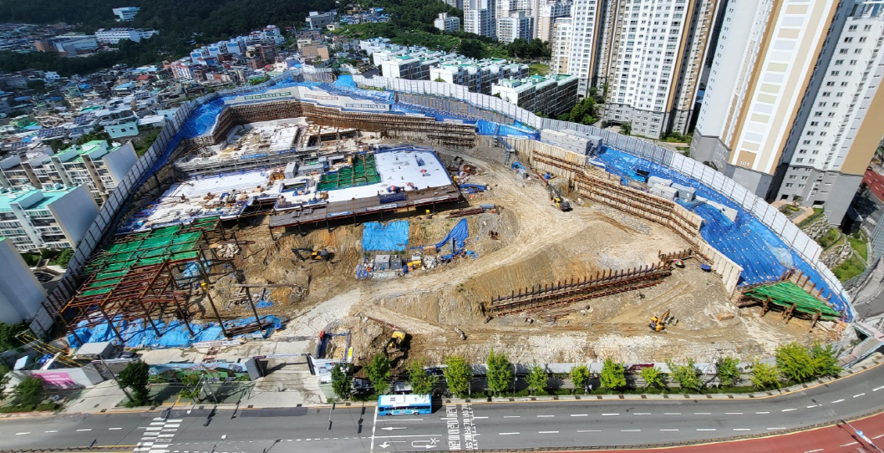
1. 공사 개요
1. 공사개요
1-1
공사 개요
공 사 개 요
공 사 명 | 부암2차 비스타동원 아트포레 신축공사현장
위 치 | 부산광역시 부산진구 부암동 298-163번지 일원
발 주 처 | ㈜아시아드 종합개발
설 계 / CM | ㈜희 건축사사무소
시공사 | ㈜동원개발
공사기간 | 2022. 03 ~ 2025. 08 (42개월)
공 사 내 용
대지면적 | 16,501.0000 ㎡
연 면 적 | 66,618.87482㎡
용적률 | 238.90%
공사규모 | 지하3층 ~ 지상28층 (아파트, 440세대)
공사구조 | 철근 콘크리트조
공 사 금 액
공사금액 | 84,147,180,000원 (VAT별도)
현장 전경

Slide 5
1. 공사 개요
1-2
공정 계획
사고 발생 시점 2023.08.14 월요일
구 분 |  | 22년 |  |  |  |  | 23년 |  |  |  |  |  | 24년 |  |  |  |  |  | 25년
 |  | 3, 4 | 5, 6 | 7,8 | 9, 10 | 11,12 | 1, 2 | 3, 4 | 5, 6 | 7, 8 | 9, 10 | 11, 12 | 1, 2 | 3, 4 | 5, 6 | 7, 8 | 9, 10 | 11, 12 | 1,2 | 3, 4 | 5, 6 | 7, 8 | 공정율
공 정 계 획 | 토공사 |  |  |  |  |  |  |  |  |  |  |  |  |  |  |  |  |  |  |  |  |  | 90. 7 %
 | 철골공사 |  |  |  |  |  |  |  |  |  |  |  |  |  |  |  |  |  |  |  |  |  | 43 %
 | 골조공사 |  |  |  |  |  |  |  |  |  |  |  |  |  |  |  |  |  |  |  |  |  | 2.. 06 %
 | 기계설비공사 |  |  |  |  |  |  |  |  |  |  |  |  |  |  |  |  |  |  |  |  |  | 3. 80 %
 | 전기공사 |  |  |  |  |  |  |  |  |  |  |  |  |  |  |  |  |  |  |  |  |  | 3. 80 %
 | 기초말뚝공사 |  |  |  |  |  |  |  | (종료) |  |  |  |  |  |  |  |  |  |  |  |  |  | 100 %
주요 공종 진행현황 |  |  | [최근 공사현황] - 토 공 사 : 토공 가시설 공사 및 토사반출 - 철골공사 : 빔 설치 및 용접작업(203동 지상1층), PRD 기둥 연결부 용접작업 데크 용접작업, 빔 하역작업 - 골조공사 : 지하층 철근 및 거푸집 작업 - 기계설비공사 : 슬리브 및 벽체 배관작업 - 전기공사 : 슬리브 및 벽체 배관작업
공정율 | 계획 | 15. 5 %
 | 실시 | 15 %
5

Slide 6
2. 안전보건 경영방침 및 안전보건 목표
2-1. 안전보건 경영방침
2-2. 안전보건 목표

Slide 7
2. 안전보건 경영방침 및 목표
2-1
안전보건 경영방침

Slide 8
2. 안전보건 경영방침 및 목표
2-2
안전보건 목표

Slide 9
3. 안전보건 조직체계
3-1. 안전보건 조직도(동원개발_현장)
3-2. 안전보건 조직도(동원개발_본사)

Slide 10
3. 안전보건 조직체계
3. 안전보건조직체계
3-1
안전보건 조직도_현장

Slide 11
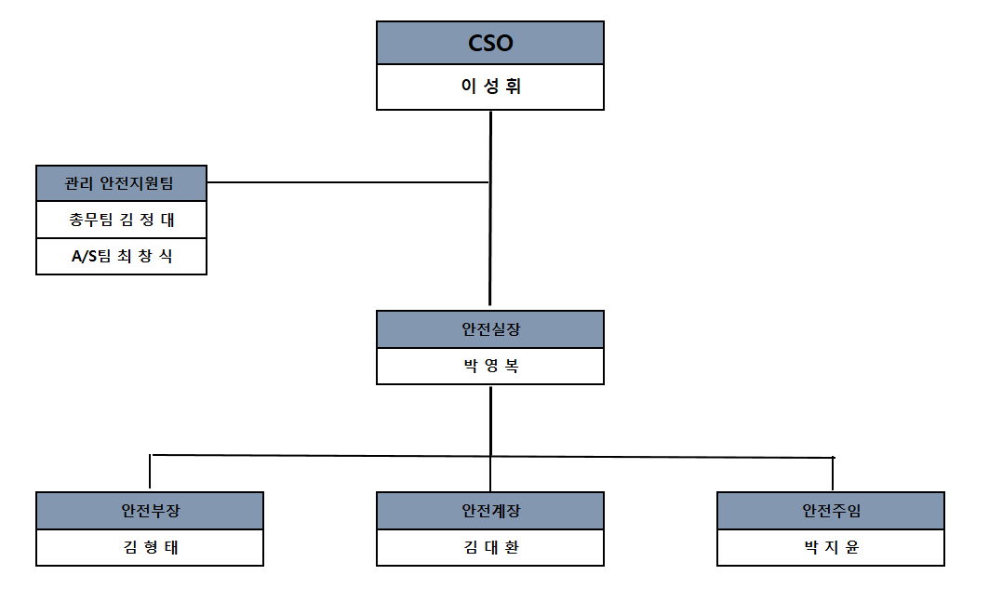
3. 안전보건 조직체계
3-2
안전보건 조직도_본사

Slide 12
4. 사고원인 분석 및 재발방지 대책
4-1. 사고발생 개요
4-2. 사고발생 원인 분석
4-3. 재발방지 대책

Slide 13
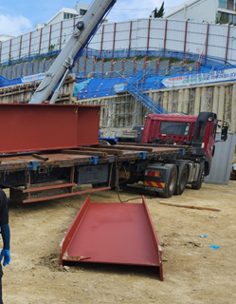
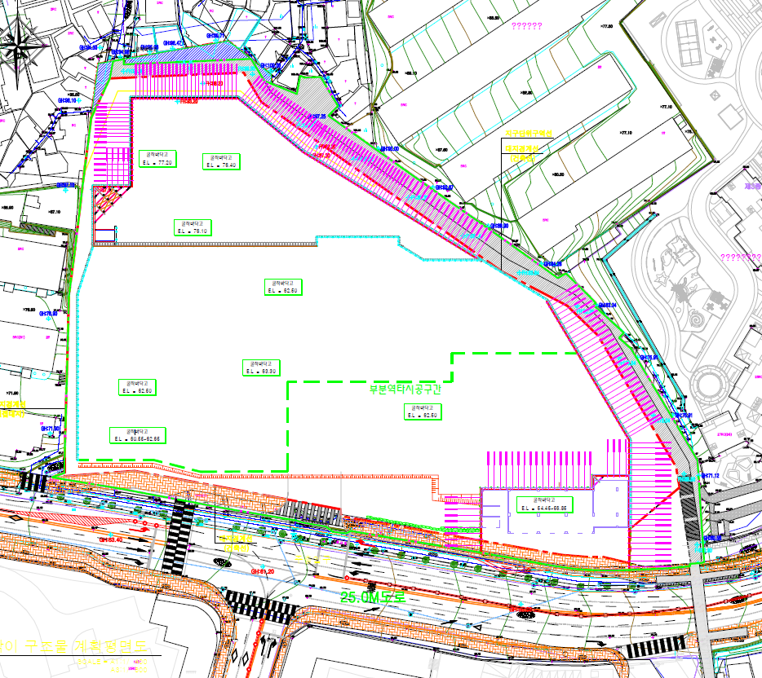
4. 사고원인분석 및 재발방지 대책
4. 사고원인 분석 및 재발방지 대책
4-1
사고발생 개요
사고 위치도
사고지점(203동 가설통로)

Slide 14
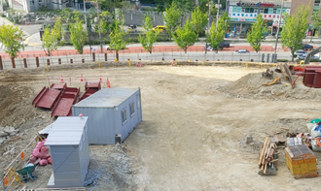
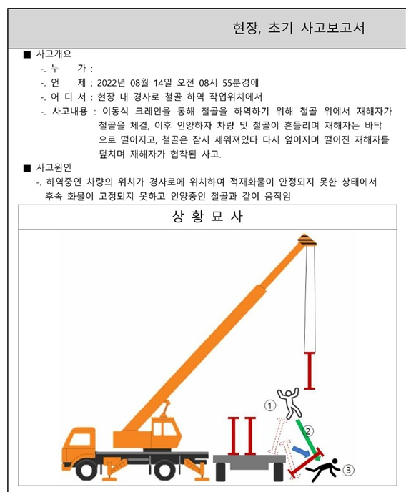
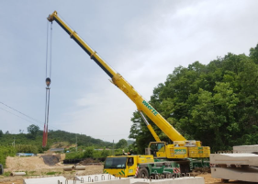
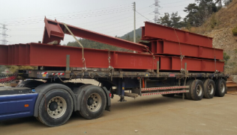
4. 사고원인 분석 및 재발방지 대책
4. 사고원인분석 및 재발방지 대책
4-1
사고발생 개요
사고 장소
상황 묘사
1번 빔
2번 빔
203동 가설통로구간 (평면)

Slide 15
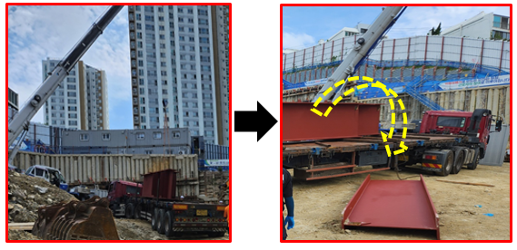
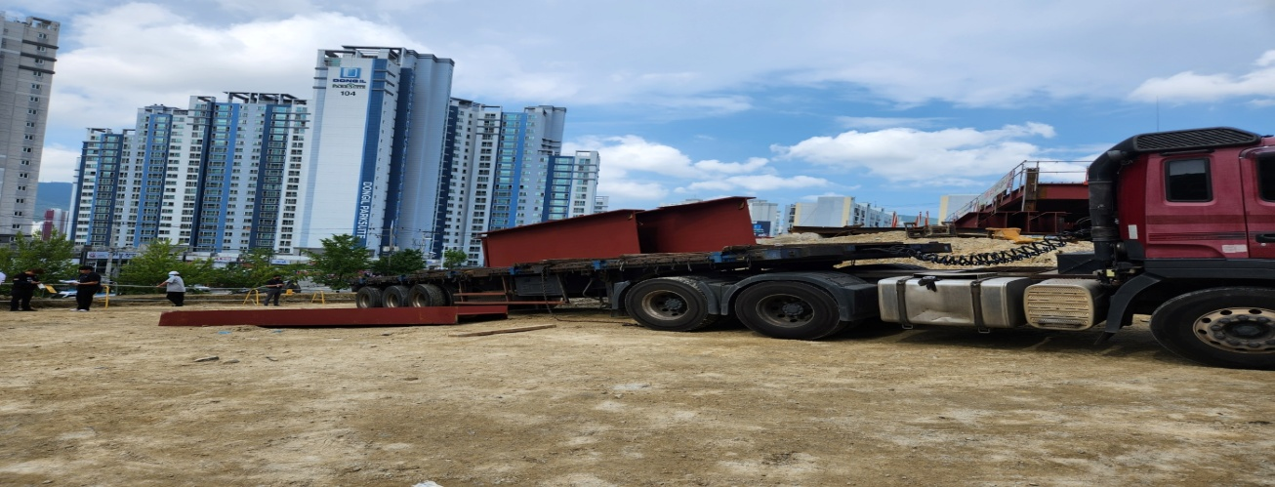
4. 사고원인 분석 및 재발방지 대책
4-1
사고발생 개요
사고 상황도
사고 일시 | 2023.08.14(월) 오전08:45분경
발생 형태 | 철골 빔 하역작업 중 전도에 의한 협착사고
발생 위치 | 203동 측면 가설도로 구간
피해 정도 | 1명 (사망 1 : 함몰흉곽)
사고 개요 | 이동식 크레인으로 철골 빔을 하역 하기 위해 빔 상부에서 첫번째 빔을 인양 하던 중 두번째 빔에 간섭 되면서 두번째 빔과 재해자가 전면으로 전도 되면서 낙하하여 철골 빔에 협착사고 발생
재해자 깔림사고 발생

Slide 16
4. 사고원인 분석 및 재발방지 대책
4-2
사고발생 분석
원인 유형
사고발생 원인
재발방지 대책
자재하역 및 인양 시 경사면에서의 인양으로 인한 자재의 낙하 및 전도위험 요인 발생
차량 및 건설장비의 방호장치 임의제거
건설장비 반입 시 차량의 이동경로 파악 미흡
자재하역 작업 시 최대한 평탄작업 시행 후 작업을 실시
반입되는 건설장비의 일일안전점검 철저 (방호장치 임의제거 금지)
제출한 장비작업계획서의 면밀한 검토 및 승인절차 강화
1. 기술적 원인
자재 양중, 인양 시 신호수 및 자재하역 작업자 교육미흡
피재자 자재하역 및 인양순서 및 인양 시 기본교육 미흡
해당 작업(철골)신호수, 작업지휘자 자재하역 및 신호수 교육유무 확인철저 (특별교육)
작업방법 및 순서 등 명확한 지시 및 확인점검 실시 강화
작업계획>위험성평가>사전작업허가 미 준수 시 작업중단 및 해당팀 교육 강화
2. 교육적 원인
고위험 작업 시 관리감독자 관리감독 미흡
자재하역 및 인양 시 하역장소 설정 및 하역장비 선정 미흡
작업 허가 후 임의로 작업장소 및 방법에 대한 변경 후 작업 실시
고위험 작업 시 관리감독자 밀착관리 및 실질적인 현장안전관리의 실행
하역작업 전 지반의 수평유무 확인 및 작업에 적합한 하역장비 사전검토 철저
(지게차 및 이동식 크레인 작업에 적합한 장비사용)
③ 작업장소 및 방법 변경 시 관리감독자의 확인 및 승인 후 작업을 실시하고
작업지휘자 의한 작업 실시
3. 관리적 원인

Slide 17
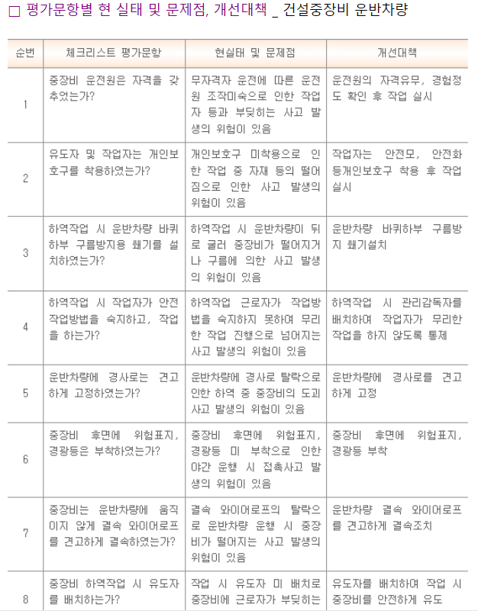
4. 사고원인 분석 및 재발방지 대책
4-3
재발방지 대책
기술적 대책
1. 자재하역 작업 시 건설장비의 체크리스트 및 안전대책 수립 후 작업을 실시

Slide 18
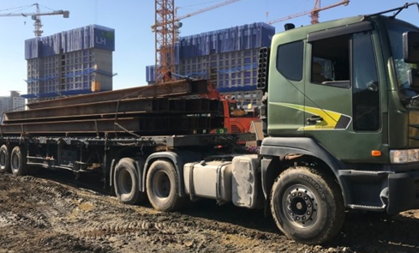
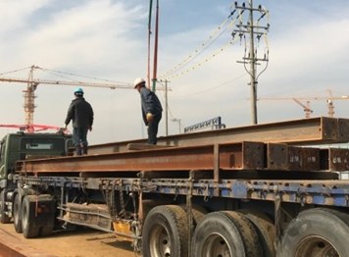
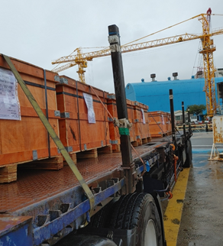
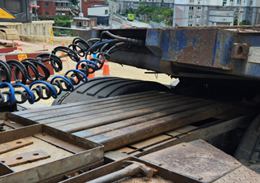
4. 사고원인 분석 및 재발방지 대책
4-3
재발방지 대책
기술적 대책
2. 반입 장비의 일일 안전점검
전도방지장치 임의해체 금지
1. 트레일러 차량 운행 시 전도방지 체인블럭 임의제거 불가
2. 하역작업 전 허가없이 전도방지장치 블록 제거불가
관리감독자 및 안전관리자 확인점검 실시

Slide 19
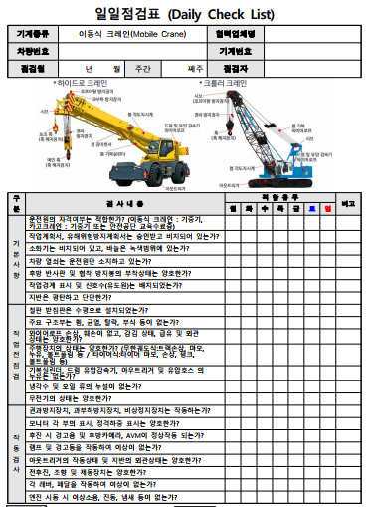
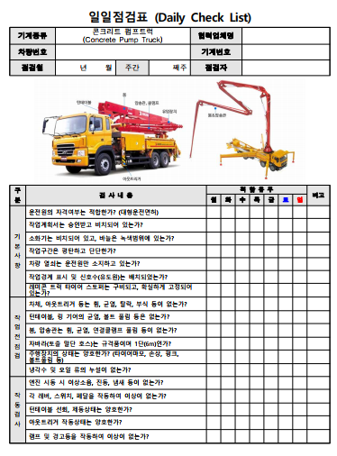
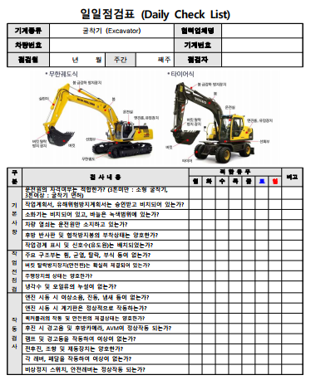
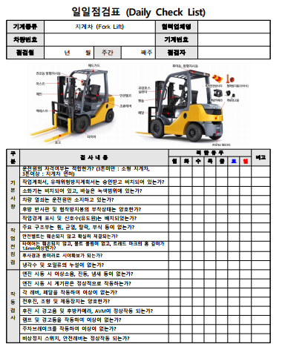
4. 사고원인 분석 및 재발방지 대책
4-3
재발방지 대책
4-3
기술적 대책
2. 반입 장비의 일일 안전점검 확인철저
일일 점검표 확인 강화
내용 | 점검주기 | 점검확인 | 장비확인
일일 점검표 | 매일 | 관리감독자 , 안전관리자 및 관리책임자 | 장비 실명제와 동일유무 확인

Slide 20
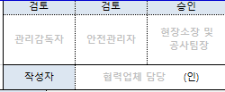
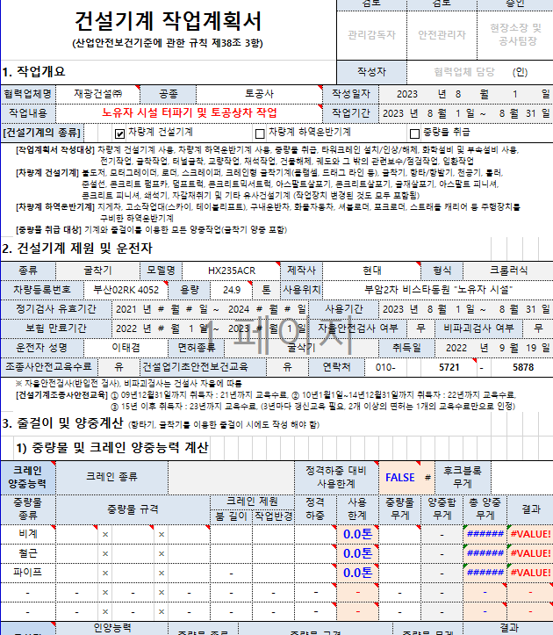
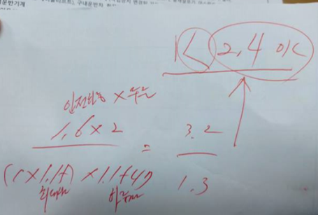
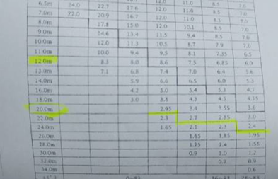
4. 사고원인 분석 및 재발방지 대책
4-3
재발방지 대책
기술적 대책
3. 장비작업계획서의 검토 및 승인절차 강화
일일 점검표 확인 강화
-협력사 담당자가 해당 장비의 작업계획서를 제출
(장비작업투입 최소2일전까지 작성하여 제출 )
-1차 확인: 해당 공종 의 관리감독자가 장비 작업 계획서의 적합유무를 확인
- 2차 확인 :안전관리자가 1차 확인된 작업계획서를 면밀히 검토
- 3차 확인 :현장소장 또는 부재 시 해당 공종 의 관리감독자가 승인
1.보험서류 (갱신유무)
2.사업자등록증
3.면허증 및 기초안전보건이수증
4.특수형태 종사자 교육실시 유무
5.장비점검일자 초과유무
1~5번 항목 충족 시 작업투입 허가
중량물 취급작업계획서 제출 시
1.안전계수
2.제원표 필히 제출

Slide 21
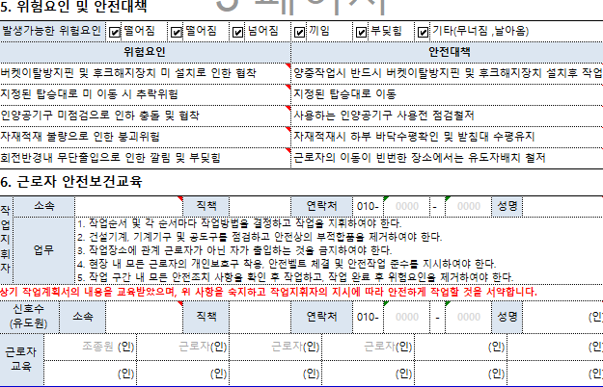
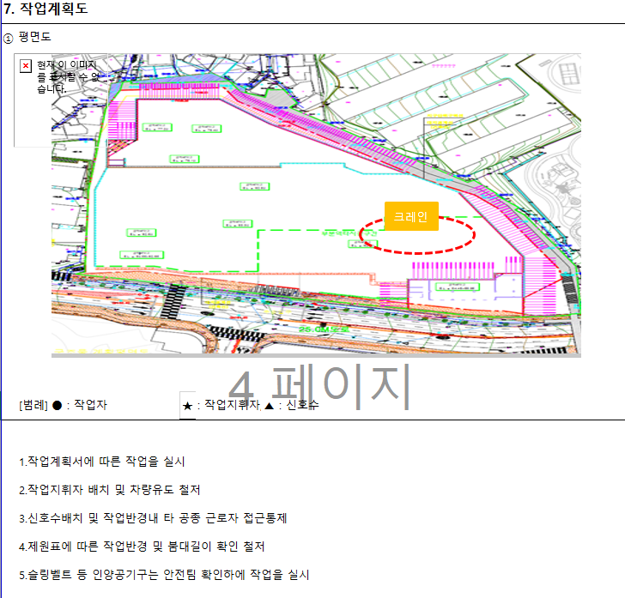
4. 사고원인 분석 및 재발방지 대책
4-3
재발방지 대책
4-3
기술적 대책
3. 장비작업계획서 의 검토 및 승인절차 강화
작업방법 및 작업내용 확인
위험 요인 | 발생 가능한 모든 위험요인 발굴
안전 대책 | 발굴된 위험요인에 대한 안전대책 기재
서명란 | 작업지휘자, 신호수, 투입되는 전 근로자의 서명날인 확인 철저 (신호수 및 전 근로자 교육누락 유/무 확인 철저)
작업 계획도 | 평면도는 필히 기재하여 작업장소 및 작업내용, 작업방법, 작업순서 등 반드시 정확하게 작성하여 해당 공종의 관리감독자에 확인을 하고 작업장소 및 작업내용 변경 시 지체하지 말고 관리감독자에 보고 및 수정 절차를 거쳐 수정본 제출 후 승인 받고 작업에 투입 (임의작업 불가)

Slide 22
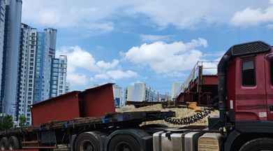
4. 사고원인 분석 및 재발방지 대책
4-3
재발방지 대책
교육적 대책
1. 해당 작업신호수, 작업지휘자 등 자재 하역 및 신호수 교육 유무 확인
특별교육 세분화
특별교육 시 추가
1.인양물 체결 후 양중 전 해당 근로자 대피 후 양중작업을 실시
2.작업지휘자가 작업종료 시 까지 작업방법 및 순서를 명확하게 통제관리 철저
3.정해진 신호수 외 무전금지
4.이동식 크레인 조종원의 시야확보가 되지 않을 시 신호수 추가배치
5.신호수 외 타 업무금지
(신호수가 양중 하고자 하는 자재를 체결하는 행위 금지)

Slide 23
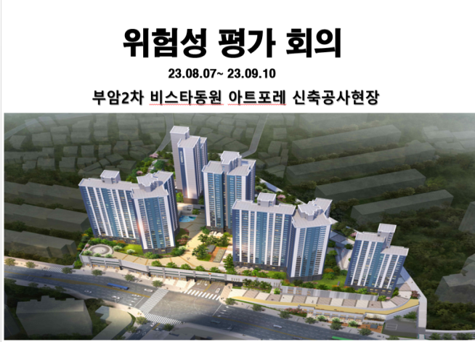
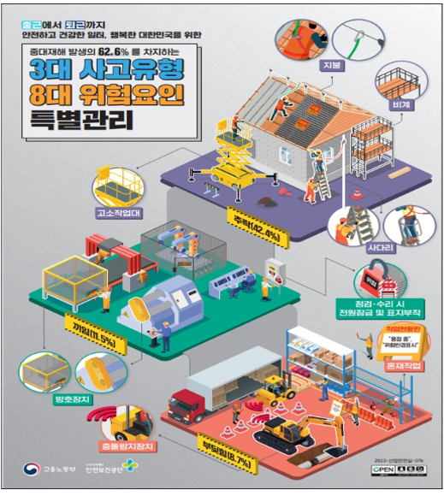
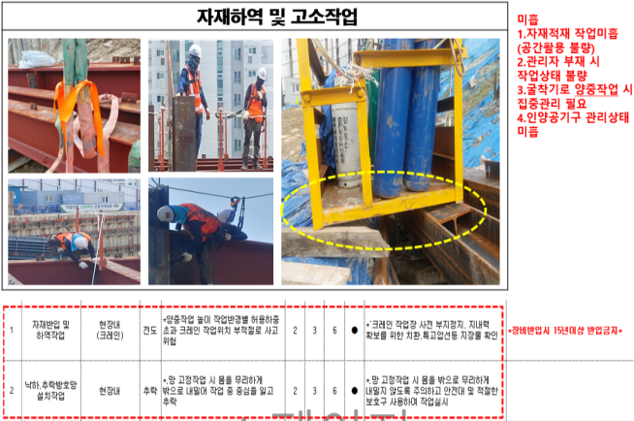
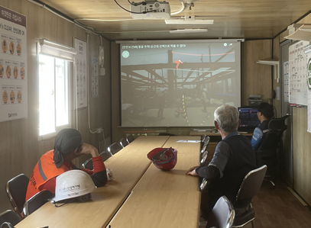
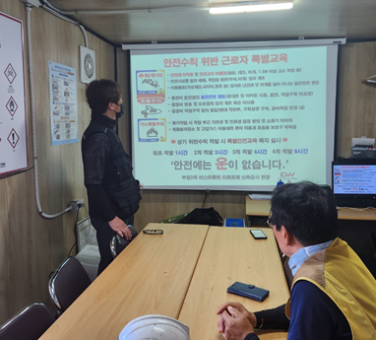
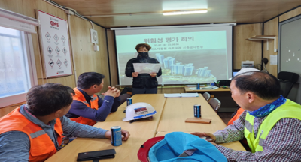
4. 사고원인 분석 및 재발방지 대책
4-3
재발방지 대책
교육적 대책
1. 해당 작업신호수, 작업지휘자 등 자재 하역 및 신호수 교육 유무 확인
특별교육_1
사고예방에 관한 교육실시
▶ 해당 공정 전 관리감독자 및 근로자에 교육 실시
참석자 : 철골공사작업에 관련된 전 근로자 및 관리자
교육내용 : 신호수 교육, 특별교육, 건설장비의 방호장치에 관한 교육
① 동종업종의 사고사례 공유 및 위험요소, 안전대책에 관한 사항
② 적절한 신호방법 및 줄걸이 작업 시 안전작업에 관한 사항
③ 작업지휘자의 안전작업 통제기준 및 양중작업 시 특별히 유의해야 되는
사항에 관한 사항
④ 건설업 주요작업 안전수칙
*위험성평가표 및 회의록 공유에 관한 사항 *

Slide 24
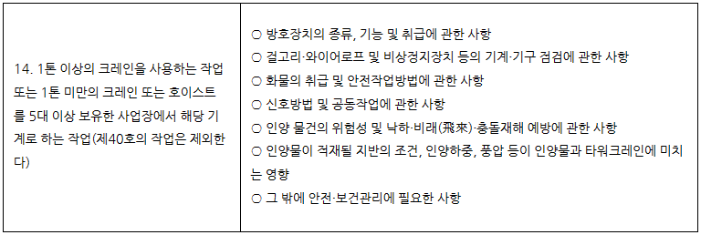
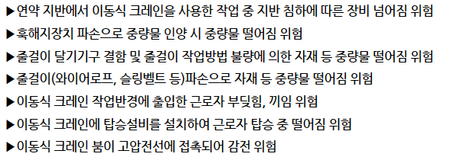
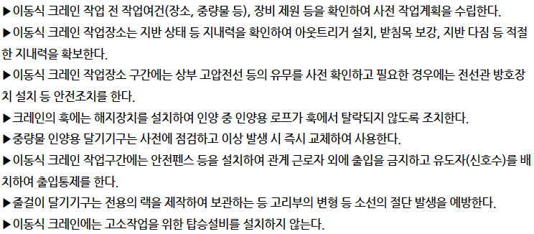
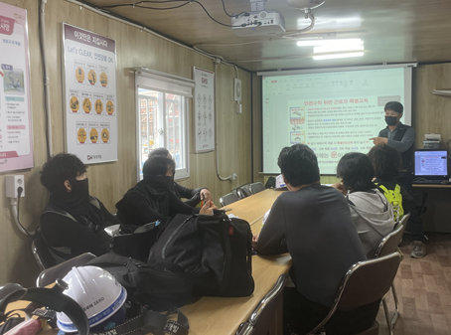
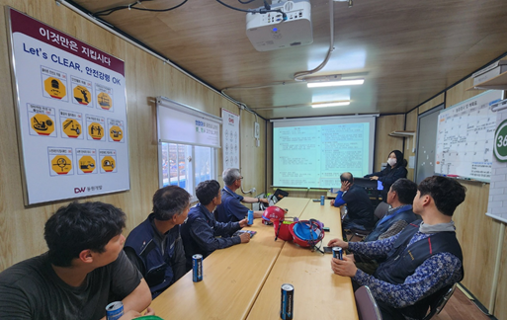
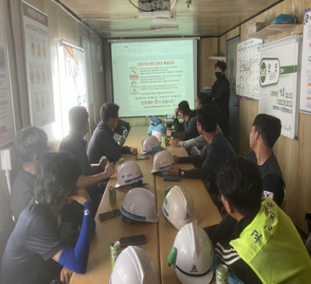
4. 사고원인 분석 및 재발방지 대책
4-3
재발방지 대책
교육적 대책
2. 작업방법 및 순서 등 명확한 지시와 확인점검 실시
특별교육_2
특별교육
유해위험요인 및 재해예방대책

Slide 25
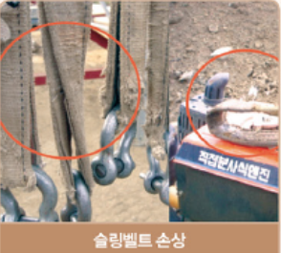
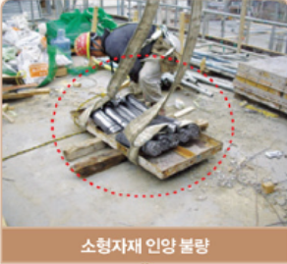
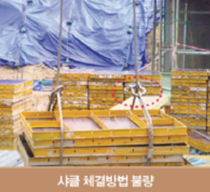
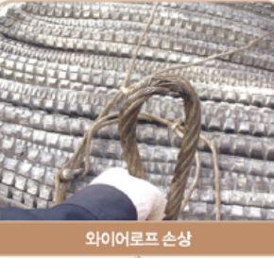
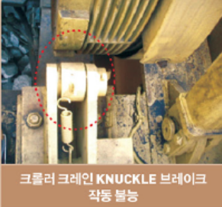
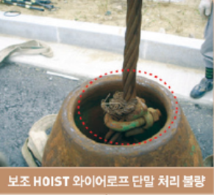
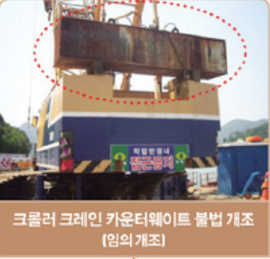
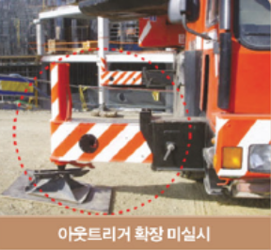
4. 사고원인 분석 및 재발방지 대책
4-3
재발방지 대책
교육적 대책
2. 작업방법 및 순서 등 명확한 지시 및 확인점검 실시 강화
크레인 줄걸이 점검사항

Slide 26
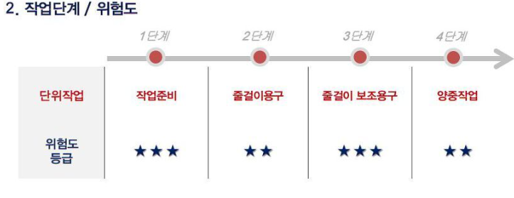
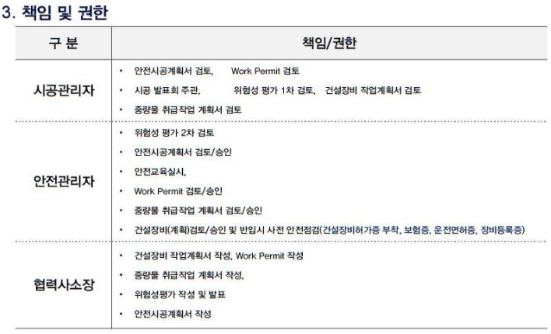
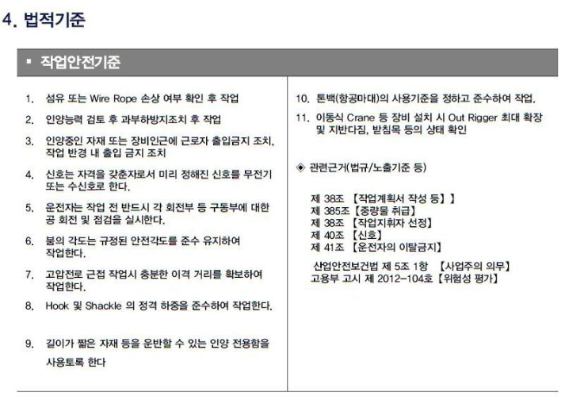
4. 사고원인 분석 및 재발방지 대책
4-3
재발방지 대책
교육적 대책
2. 작업방법 및 순서 등 명확한 지시 및 확인점검 실시
양중작업 안전수칙 점검 강화

Slide 27
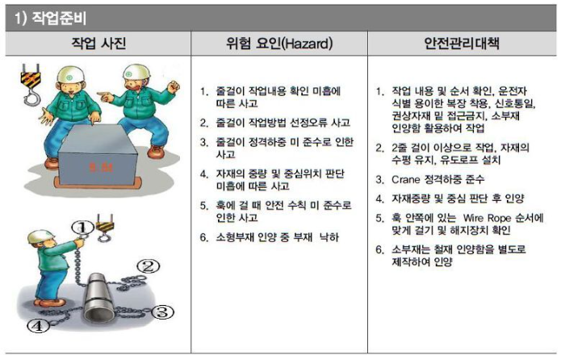
4. 사고원인 분석 및 재발방지 대책
4-3
재발방지 대책
교육적 대책
2. 작업방법 및 순서 등 명확한 지시 및 확인점검 실시 강화
양중작업 방법 및 작업순서 확인

Slide 28
4. 사고원인 분석 및 재발방지 대책
4-3
재발방지 대책
교육적 대책
2. 작업방법 및 순서 등 명확한 지시 및 확인점검 실시 강화
작업반경 및 붐대 길이 확인철저

Slide 29
4. 사고원인 분석 및 재발방지 대책
4-3
재발방지 대책
교육적 대책
2. 작업방법 및 순서 등 명확한 지시 및 확인점검 실시 강화
장비제원 준수 및 재해사례 확인
작업반경 및 붐대 길이에 따른 중량물 제원표 준수

Slide 30
4. 사고원인 분석 및 재발방지 대책
4-3
재발방지 대책
교육적 대책
2. 작업방법 및 순서 등 명확한 지시 및 확인점검 실시 강화
위험성평가표에 의한 작업실시

Slide 31
4. 사고원인 분석 및 재발방지 대책
4-3
재발방지 대책
교육적 대책
3. 작업계획>위험성평가>사전작업허가 미 준수 시 작업중단 및 해당팀 교육 시행 강화
“현장통”모바일 시스템을 통한 법적 사항 누락 방지 및 교육
- 전 근로자를 대상으로 당 현장 안전시스템 교육 재실시
■ 참석자 : 부암2차 비스타동원 전 관리감독자 및 전 근로자
■ 교육 내용 : 당 현장 안전시스템에 대한 내용 등
1. 정기안전교육, 특별교육, MSDS교육 등 법적사항 전체 교육
2. 당 현장 안전수칙위반자 교육 및 재 적발 시 교육시간 증대 및 영상안전
시청에 관한 사항
3. 비상사태 발생 시 스마트 앱에서 경보음 및 대피에 관한 사항
4. 현장 내 위험요소 발견 시 위험 치워줘 작성방법 및 처리에 관한 내용
5. 작업시작 전 안전점검 및 위험성평가 내용 전파에 관한 사항

Slide 32
4. 사고원인 분석 및 재발방지 대책
4-3
재발방지 대책
교육적 대책
3. 작업계획>위험성평가>사전작업허가 미 준수 시 작업중단 및 해당팀 교육 시행 강화
해당 공종 및 현장의 전반적인 사고사례 전파 및 안전대책 공유

Slide 33
4. 사고원인 분석 및 재발방지 대책
4-3
재발방지 대책
교육적 대책
3. 작업계획>위험성평가>사전작업허가 미 준수 시 작업중단 및 해당팀 교육 시행 강화
협력사 관리감독자 및 신호수, 유도자 전문기관 양성교육 실시

Slide 34
4. 사고원인 분석 및 재발방지 대책
4-3
재발방지 대책
교육적 대책
3. 작업계획>위험성평가>사전작업허가 미 준수 시 작업중단 및 해당팀 교육 시행 강화
체크리스트에 의한 유해/위험 기계기구 점검

Slide 35
4. 사고원인 분석 및 재발방지 대책
4-3
재발방지 대책
관리적 대책
1. 고위험 작업 시 관리감독자 밀착관리 및 실질적인 현장안전관리 실행
고위험 작업(철골 설치작업 및 빔 하역 작업 등) 관리감독자 상주 관리
→ 고위험 작업 시 관리감독자를 배치하고, 공백이 생기지 않도록 관리
기존
철골작업 시 작업지휘자만 배치
개선
작업시간 내 관리감독자 상주 관리
1. 근로자 개인보호구 착용 상태 확인 점검
2. 작업반경 내 근로자 통제관리
3. 이동식 크레인 및 트레일러 차량 수평상태 육안점검 강화
4. 불안전한 행동 및 불안전한 상태 등 준수유무 확인
5. 사용하는 인양공기구 점검실시

Slide 36
4. 사고원인 분석 및 재발방지 대책
4-3
재발방지 대책
관리적 대책
2. 하역작업 전 사전검토 철저
하역작업 전 사전 안전조치(지반상태, 하역장비 적합성) 확인 후 작업 실시

Slide 37
4. 사고원인 분석 및 재발방지 대책
4-3
재발방지 대책
관리적 대책
3. 작업장소 및 변경사항 시 관리감독자 확인 및 현장소장 승인 후 작업을 실시
작업계획서 확인철저(변경사항 사전확인 후 조치)
반드시 확인해야 될 사항
➊ | 하역장비의 적합성 검토
➋ | 작업지휘자 및 신호수, 전 근로자 작업내용 파악 및 확인
➌ | 작업 시 위험요소 및 안전대책 숙지상태 확인
➍ | 작업하는 장소의 지반의 수평상태 및 타 작업과의 간섭유무
➎ | 적정한 신호체계 유무
➏ | 중량물의 경우 안전계수 및 제원표 등 허용하중 검토, 확인

Slide 38
5. 잔여공사 안전작업 대책
5-1. 잔여공사 예정표
5-2. 잔여공사 주요위험 작업 LIST
5-3. 위험작업별 세부 안전

Slide 39
5. 잔여공사 안전작업 대책
5-1
잔여공사 예정표
구 분 |  | 2023 |  |  |  |  | 2024 |  |  |  |  |  |  |  |  |  |  |  | 2025
 |  | 8 | 9 | 10 | 11 | 12 | 1 | 2 | 3 | 4 | 5 | 6 | 7 | 8 | 9 | 10 | 11 | 12 | 1 | 2 | 3 | 4 | 5 | 6 | 7
공 정 계 획 | 흙막이지보공 해체
 | 거푸집 설치 / 해체
 | 시스템동바리 설치/해체
 | 고소작업대
 | 철근작업
 | 데크작업
 | 타설작업
 | 전기설비 작업
 | 갱폼설치/해체
 | 건설용리프트 설치/해체
 | 밀폐공간작업
 | 타워크레인 설치/해체
 | 철골 설치 공사
고위험 작업 |  | 후면참조
흙막이 지보공 해체
거푸집 설치/해체
거푸집 설치/해체
고소작업대 작업
철근 설치작업
테크 설치작업
타설작업
전기/설비작업
갱폼 설치/해체
건설용 리프트 설치/해체
밀폐공간작업
타워크레인 설치/해체
철골 설치작업

Slide 40
5. 잔여공사 안전작업 대책
5-2
잔여공사 주요위험 작업 LIST
No | 후속 공정 | 예정 시기 | 주요 위험작업 | 위험성평가 결과
1 | 흙막이지보공 해체 | ~24` 04월 까지 | 1) 흙막이 지보공 해체 작업 | 상
2 | 거푸집설치/해체 | ~25` 01월 까지 | 2) 거푸집 설치/해체 작업 | 상
3 | 시스템동바리 설치/해체 | ~25` 01월 까지 | 3) 시스템 동바리 설치/해체 작업 | 상
4 | 고소작업대 | ~25` 06월 까지 | 4) (차량형, 시저형)고소작업대 작업 | 상
5 | 철근작업 | ~25` 01월 까지 | 5) 철근 배근작업 | 상
6 | 데크작업 | ~24` 01월 까지 | 6) 데크 설치작업 | 상
7 | 타설작업 | ~25` 02월 까지 | 7) 타설작업 | 상
8 | 전기설비 작업 | ~25` 07월 까지 | 8) 전기설비 설치작업 | 상
9 | 갱폼설치/해체 | 24` 06월 ~ 24 12월 까지 | 9) 갱폼 설치/해체 작업 | 상
10 | 건설용리프트 설치/해체 | 24` 03월 ~ 24` 12월 까지 | 10) 건설용리프트 설치/해체 작업 | 상
11 | 밀폐공간작업 | ~25` 07월 까지 | 11) 밀폐공간작업 | 상
12 | 타워크레인 설치/해체 | 23` 9월 ~ 24` 12월 까지 | 12)타워크레인 설치/해체 작업 | 상
13 | 철골설치 | ~23` 12월 까지 | 13)철골 설치작업 | 상

Slide 41
5. 잔여공사 안전작업 대책
5-3
위험작업 세부 안전
1) 흙막이 지보공 [상]
[작업구간 도면]
주형보 및 브라켓
띠장 및 버팀보
위험성평가
작업 내용
위험성평가
위험 요인 | 1.. 흙막이 버팀대상에 안전대 걸이용 로프 미설치로 안전대 미체결 2. H-Beam을 1줄걸이로 인양하여 갑작스런 흔들림에 근로자 충돌 3. 흙막이 버팀보 상에 적재된 자재, 공구 등 낙하
안전 대책 | 1. 흙막이 버팀보 상에는 안전대 걸이용 로프 설치 2. H-Beam 인양 시 2줄걸이로 견고하게 결속 수평으로 인양 3. 흙막이 버팀보 상에 낙하위험성이 있는 자재, 공구 등 적재 금지
구 분 | 주요내용
작업내용 | 흙막이 지보공 해체
주요장비 | 굴착기, 크레인
투입인원 | 10명
소요일수 | 9개월
책임시공총괄 | 황경석
책임시공담당 | 김재환

Slide 42
5. 잔여공사 안전작업 대책
5-3
위험작업 세부 안전
1) 흙막이 지보공 [상]
흙막이 지보공 안전 작업 방법
흙막이지보공 해체 |  | ㆍ흙막이 지보공 해체 작업 전 특별안전교육을 실시 ㆍ버팀대, 띠장 등의 상부에서 작업을 하는 경우 안전대 부착설비를 설치하고 작업자에게 안전대를 착용 및 체결 후 작업 실시 ㆍ작업자는 지급받은 안전모, 안전대 등 보호구를 반드시 착용 ㆍ띠장, 버팀대 설치 및 용접 등 철골빔 상부 작업의 편의를 위해 굴착기 버킷에 탑승하지 않는다.
반출 정리정돈 |  | ㆍ적절한 적재 높이 (1.5m이하) 준수 ㆍ전담 장비신호수 및 양중신호수 배치 ㆍ작업반경 내 근로자 출입 통제

Slide 43
5. 잔여공사 안전작업 대책
5-3
위험작업 세부 안전
1) 흙막이 지보공 [상]
흙막이 지보공 작업 재해 사례
재 해 발 생 원 인
용접공이 하수관 맨홀 시공위치의 흙막이 배면(지상)에서 토류강판 연장설치를위해 크레인으로 매단 강판을 기 시공된 강판에 용접하는 작업 중 흙막이 배면 지반(사질토)이 내려앉으면서(기 굴착된 흙막이 내부로 토사 유입) 허리까지 매몰되자 협력업체 현장소장 및 굴착기 기사가 구조를 시도하였으나 지반이 추가 붕괴되면서 3명 전원이 매몰
안 전 대 책
흙막이 지보공을 조립할 때에는 당해 조립도에 따라 설치방법과 순서를 준수하여야 함.
※ 당 현장의 경우 사질토이고 하천에 인접하여 굴착함으로서
지하수 유입 등에 의한 붕괴 위험이 높은 작업조건이므로 차수용
토류강판을 충분한 깊이까지 근입한 후 굴착하는 등 시공순서를
준수하여야 함.

Slide 44
5. 잔여공사 안전작업 대책
5-3
위험작업 세부 안전
2) 거푸집 조립/해체 [상]
[작업구간 도면]
자재반입
거푸집 인양
거푸집 제작ㆍ조립
거푸집 해체
위험성평가
작업 내용
위험 요인 | 1.. 작업순서 미준수로 인한 붕괴 위험 2. 자재낙하로 인한 근로자 맞음 위험 3. 개인보호구(안전대) 미착용 및 생명줄 미설치로 인한 추락 위험
안전 대책 | 1. 조립/해체 작업계획서 검토, 위험성평가 및 특별교육 실시 2. 조립/해체구역 상, 하부 통제선 설정 및 출입금지 조치 3. 조립/해체 작업 시 안전대 걸이용 생명줄 설치 및 안전대 안전고리 결속 관리 철저
구 분 | 주요내용
작업내용 | 거푸집 조립/해체 작업
주요장비 | 크레인
투입인원 | 10~ 20명
소요일수 | 18개월
책임시공총괄 | 전성호
책임시공담당 | 윤영호

Slide 45
5. 잔여공사 안전작업 대책
5-3
위험작업 세부 안전
2) 거푸집 조립/해체 [상]
거푸집 조립 / 해체 안전 작업 방법
자재 반입ㆍ인양 |  | ㆍ인양용 훅에는 해지장치가 설치되어 있을 것 ㆍ인양용 로프는 견고한 것을 사용할 것 ㆍ인양용 전용철물 사용할 것 ㆍ인양자재를 결속할 때 2줄걸이를 결속하고 수평을 유지할 것 ㆍ관리감독자를 배치하여 안전하게 작업을 지시할 것
거푸집 조립ㆍ해체 |  | ㆍ작업자는 안전대 고리를 착용하고 안전대 부착설비에 체결할 것 ㆍ거푸집 설치작업 중 보 상부, 슬래브 단부 등 떨어질 위험부위에 안전대 부착설비를 설치할 것 ㆍ동바리 높이 조절용 핀은 전용핀을 사용할 것 ㆍ거푸집 동바리 연결부는 전용 클램프로 고정할 것 ㆍ해체작업 중 바닥 개구부 등 떨어질 위험장소는 없을 것

Slide 46
5. 잔여공사 안전작업 대책
5-3
위험작업 세부 안전
2) 거푸집 조립/해체 [상]
거푸집 작업 재해 사례
재 해 발 생 원 인
공동주택 신축공사 현장에서 지상 11층 측면부 비계를 설치하기 위해 바닥 정리작업 중 작업구간에 설치되어 있던 벽체 거푸집(약 2.4TON)이 전도 되면서, 전도된 거푸집과 적재되어 있던 자재에 재해자가 협착
안 전 대 책
거푸집 전도방지조치 철저
외력에 견딜 수 있거나 넘어지지 않도록 견고한 구조로의
긴결재, 버팀대 또는 지지대를 설치하는 등 필요한 조치를 하고
작업 실시하여야 함
중량물의 취급작업 시 작업계획서 작성

Slide 47
5. 잔여공사 안전작업 대책
5-3
위험작업 세부 안전
3) 시스템 동바리 설치/해체 [상]
[작업구간 도면]
추락방지망 설치
출입금지구역 설정
안전대 2중고리
위험성평가
작업 내용
위험 요인 | 1.. 작업순서 미준수로 인한 붕괴 위험 2. 자재낙하로 인한 근로자 맞음 위험 3. 개인보호구(안전대) 미착용 및 생명줄 미설치로 인한 추락 위험
안전 대책 | 1. 설치/해체 작업계획서 검토, 위험성평가 및 특별교육 실시 2. 설치/해체구역 상, 하부 통제선 설정 및 출입금지 조치 3. 설치/해체 작업 시 안전대 걸이용 생명줄 설치 및 안전대 안전고리 결속 관리 철저
구 분 | 주요내용
작업내용 | 시스템 동바리 설치/해체작업
주요장비 | -
투입인원 | 8명
소요일수 | 18개월
책임시공총괄 | 전성호
책임시공담당 | 박영길

Slide 48
5. 잔여공사 안전작업 대책
5-3
위험작업 세부 안전
3) 시스템 동바리 설치/해체 [상]
작업허가서 작성 및 검토
Jack-Base 설치
수평재(밑둥잡이) 설치
수직재 설치
해체 시 역순 후 자재 정리 및 반출
U-Head 설치 및 길이 조정
작업발판, 수직통로, 생명줄 설치
상부 수평재, 가새재, 긴결재 설치

Slide 49
5. 잔여공사 안전작업 대책
5-3
위험작업 세부 안전
3) 시스템 동바리 설치/해체 [상]
시스템 동바리
위험 요인에 대한 확인 사항
1
해체 순서 미준수로 붕괴, 추락 위험
2
받아치기 시 작업방법 불량으로 낙하 위험
확인
① 설치 순서의 역순으로 해체 작업 진행 (ⓑ~ⓓ 반복)
② 벽이음 선 해체 절대 금지
확인
① 어깨넓이 이상 대각으로 위치하여 자재 1개씩만 전달
② 최하부 작업자는 반드시 낙석방지조끼 착용
ⓐ 상부 안전난간 해체
ⓑ 작업발판, 수평재 해체
※ 반드시 하부에서 작업
[재해 사례]
2본의 자재를 동시에 하역 중 놓쳐 지상인원에게 낙하
ⓒ 안전난간 해체 및
해당 높이의 벽이음 해체
ⓓ 수직재 해체
2본 자재
동시 전달
일렬 받아치기

Slide 50
5. 잔여공사 안전작업 대책
5-3
위험작업 세부 안전
3) 시스템 동바리 설치/해체 [상]
시스템 동바리 안전작업 방법
1 |  | ㆍ작업구간 내 출입금지구역 설정 및 감시자 배치
2 |  | ㆍ작업 시 근로자 안전고리 체결 관리 철저 ㆍ상하 동시 작업 금지

Slide 51
5. 잔여공사 안전작업 대책
5-3
위험작업 세부 안전
3) 시스템 동바리 설치/해체 [상]
시스템 동바리 작업 재해 사례
재 해 발 생 원 인
OO건설(주) OO아파트 건설공사현장에서, 협력업체 소속 형틀공인 재해자(남, 만66세)가 시스템동바리 수평재에서 벽체 유로폼에 플랫타이(Flat tie)와 웨지핀(Wedge pin)을 고정하는 작업을 하던 중, 지상 바닥(H≒2.0m)으로 추락하여 사망
안 전 대 책
추락할 위험이 있는 장소에서의 추락방지조치 철저
근로자가 추락할 위험이 있는 장소에서 작업 시 비계를
조립하는 등의 방법으로 작업발판을 설치하여야 하며 작업발판을
설치하기 곤란한 경우에는 안전방망을 설치하여야 함.
관리감독자 유해·위험 방지 업무 철저

Slide 52
5. 잔여공사 안전작업 대책
5-3
위험작업 세부 안전
4) 고소 작업대 [상]
출입금지구역 설정
(차량형, 시저형)고소 작업대 안전점검
위험성평가
위험성평가
현장Key Point
위험 요인 | 1.. 장비 반입 전 선정 불량에 의한 사고 2. 차량 운전원 교육 미실시로 인한 작업 중 전도 3. 작업대 안전난간 미설치로 인한 추락 4. 작업구간 구획 미설정하여 작업 중 타 장비 및 직종 근로자 통행 중 충돌 / 낙하사고 5. 작업대 과적으로 인한 사고
안전 대책 | 1. 장비 반입 전 차량계 건설기계 작업계획 및 중량물 취급 작업계획을 수립하여 적정한 장비선정 반입 2. 차량 운전원 작업 전 안전교육 실시 3. 작업대에는 난간대를 설치하고 작업 시 안전대 고리를 체결하고 작업 4. 작업구간을 정하고 신호수 및 감시자를 배치하여 차량 및 근로자 통제 5. 작업대 적재정량 준수 및 붐대의 결속부 점검 철저
○ 관리감독자 지휘자 현장 배치
○ 근로자가 관리감독자 지휘에 따라 작업토록 할 것
○ 추락재해 예방 개인보호구 착용 철저
○ 작업대와 붐대의 연결부 이상유무 확인
○ 장비 설치 시 아웃트리거는 최대로 인출하여 수평으로 설치
○ 장비의 작업계획서를 작성하고 작업지휘자를 배치해 작업방법, 교육, 지휘
○ 정격하중을 지키고 작업대에서 자재나 공구가 낙하되지 않도록 이탈방지
○ 작업대가 상승되도록 레버 조작 중 과상승방지봉(4개소)가 작동되는지 확인
○ 작업대가 상승되도록 레버 조작 중 리미트스위치(비상정지버튼, 비상하강장치) 작동 되는지 확인

Slide 53
5. 잔여공사 안전작업 대책
5-3
위험작업 세부 안전
4) 고소 작업대 [상]
(차량형)고소 작업대 안전점검 방법
아웃트리거 최대 확장 및 표시
실린더 상부 유압호스와
연결부 오일 누유 확인
아웃트리거 최대 확장 후
수평계의 중심점 확인
간극 체결 볼트 상태 확인
와이어로프의 마모상태
실린더 오일 누유 여부
실린더 체결 핀의 상태
탑승대와 붐 연결부 이상여부
비상정지 스위치의 작동 상태
과부하방지장치 작동 상태

Slide 54
5. 잔여공사 안전작업 대책
5-3
위험작업 세부 안전
4) 고소 작업대 [상]
(시저형)고소 작업대 주요구조 및 명칭
번 호 | 명 칭
1 | 타이어
2 | 주행모터
3 | 유압장치
4 | 배터리
5 | 승강장치
6 | 조작레버
7 | 비상하강 스위치
8 | Foot Switch
9 | 경보장치
10 | 과상승 방지장치
11 | 주행차단 연동장치
12 | 작업대

Slide 55
5. 잔여공사 안전작업 대책
5-3
위험작업 세부 안전
4) 고소 작업대 [상]
(시저형)고소 작업대 안전점검 방법
타이어 압력 정상 및
마모, 손상유무
주행모터의 손상 및 오일 누유
주행 모터부의 볼트 체결 상태
유압장치 외관 상태 및
오일 누유 확인
배터리 보호 커버 설치 상태 확인
유압 실린더 연결 핀 확인
유압 실린더 외관 및 오일 누유
비상정지 스위치 작동 상태
비상하강장치 작동상태 확인
과상승 방지장치(최소60cm) 확인

Slide 56
5. 잔여공사 안전작업 대책
5-3
위험작업 세부 안전
4) 고소 작업대 [상]
(차량형)고소 작업대 재해 사례
재 해 발 생 원 인
방수작업을 위해 사전작업으로 고소작업차의 작업대에 탑승하여 합판 부착작업을 수행하던 중 작업장소를 이동하기위해 작업대를 상승시키려는 순간 지붕 돌출물에 걸려있던 작업대가 분리되면서 지붕면에서 이탈되어 지붕면과 작업대 사이 공간으로 몸의 균형을 잃고 빠지면서 추락(약 23m)
안 전 대 책
고소작업차 상부작업 등 추락할 위험이 있는 높이 2미터 이상의 장소에서 근로자에게 안전대를 착용시킨 경우 안전대를 안전하게 걸어 사용할 수 있는 설비를 설치
근로자는 작업 시 안전대를 안전대 부착설비에 부착한 상태로 작업 실시

Slide 57
5. 잔여공사 안전작업 대책
5-3
위험작업 세부 안전
4) 고소 작업대 [상]
(차량형)고소 작업대 재해 사례
재 해 발 생 원 인
기둥 앞에서 고소작업대를 운용하여 로비 기둥에 마감재를 붙이는 작업 중 고소작업대를 이동하다가 시스템비계에 기대어 있던 석고보드와 충돌하여 보조작업 중이던 재해자를 덮쳐 재해자가 넘어지며 깔림
안 전 대 책
근로자 안전의식 향상을 위한 안전보건교육 실시
근로자 안전감시 활동 강화
장비 작업반경 내 접근금지

Slide 58
5. 잔여공사 안전작업 대책
5-3
위험작업 세부 안전
5) 철근 작업 [상]
[작업구간 도면]
철근 운반
철근 가공
연결근 설치
배력근 설치
위험성평가
작업 내용
위험 요인 | 1.. 장철근 운반 중 전도 및 허리 다침 사고 2. 철근다발 하역 및 양중작업 중 전도 및 낙하 사고 3.. 절단기 Blade/절곡기 로울러에 손가락 절단 및 골절 사고 4. 슬라브 철근 운반 중 바닥 철근에 넘어져 전도위험
안전 대책 | 1. 철근 운반은 2인 1조 이상으로 서두르지 않게 운반(무게 : 1인당 25kg 이하) 2. 8m이상의 장철근을 지게차로 하역할 경우 낙하 위험 있으므로 이동식 크레인으로 인양 및 작업하고 출입통제 실시 3. 작업 전 철근 가공기 작동관련 기능 교육 및 숙지 4. 슬라브 철근 상부에 근로자 통행용 작업발판 설치
구 분 | 주요내용
작업내용 | 철근작업
주요장비 | (이동식, 타워)크레인, 지게차
투입인원 | 10~15명
소요일수 | 18개월
책임시공총괄 | 전성호
책임시공담당 | 김영춘

Slide 59
5. 잔여공사 안전작업 대책
5-3
위험작업 세부 안전
5) 철근 작업 [상]
철근 안전작업 방법
반입 및 운반 |  | ㆍ강풍 시 작업 중지, 적절한 적재 높이(1m이하)준수 및 전담 신호수 배치, 신호 및 상호 의사소통 철저
가공 |  | ㆍ철근 가공작업 시 작업장 주변 정리정돈 및 철근 절단기, 절곡기 사용 시 안전수칙 준수하여 작업 실시
조립 및 설치 |  | ㆍ철근 조립은 설계도에 의거, 이음방법(겹이음, 용접)에 의거하여 조립하며 철근 도괴 방지를 위해 강관파이프, 철근, 각재 등은 일정 간격으로 임시 버팀대를 설치

Slide 60
5. 잔여공사 안전작업 대책
5-3
위험작업 세부 안전
5) 철근 작업 [상]
철근 작업 재해 사례
재 해 발 생 원 인
아파트 신축공사 현장에서 갱폼 작업발판 위에 적재되어 있던 철근(길이 약 2m / 무게 약 1.9kg) 한 가닥이 높이 약 62m 아래 지상으로 낙하하여, 하부에서 이동 중이던 작업자의 머리로 떨어져 작업자가 사망
안 전 대 책
관리감독 업무 수행 철저
-슬라브 철근 배근 작업이 이루어지는 현장에서 갱폼
작업발판 유격구간 사이에 방치한 철근에 대한 낙하
방지 조치 등 작업장 정리ㆍ정돈에 대한 관리감독 철저
낙하물에 의한 위험의 방지조치 철저
-동종 또는 유사재해가 발생하지 않도록 갱폼 작업발판 간
유격 제한 및 갱폼 인상 작업 후 유격구간을 막는 등의
낙하물 방지조치 실시 철저.

Slide 61
5. 잔여공사 안전작업 대책
5-3
위험작업 세부 안전
6) 데크 플레이트 작업 [상]
[작업구간 도면]
데크 절단
데크 설치
가용접 실시
스토퍼 설치
위험성평가
작업 내용
위험 요인 | 1.. 데크 플레이트 설치 중 안전대 미착용으로 근로자 추락 위험 2. 집중 편타설로 인한 데크 플레이트 붕괴 위험 3. 데크 플레이트 양중 작업 중 낙하 위험 4. 데크 플레이트를 설치하고 근로자가 이동 중 자재와 같이 추락위험
안전 대책 | 1. 생명줄 설치 및 근로자 개인 보호구 착용 감시 철저(관리감독자 배치) 2. 타설 작업은 관리감독자 입회 하에 타설 순서 준수 3. 데크 플레이트 양중 시 반경 내 근로자 출입금지 조치 4. 데크플레이트 설치 후 즉시 가용접 실시
구 분 | 주요내용
작업내용 | 데크플레이트 작업
주요장비 | (이동식, 타워)크레인, 지게차
투입인원 | 4명
소요일수 | 6개월
책임시공총괄 | 류재석
책임시공담당 | -

Slide 62
5. 잔여공사 안전작업 대책
5-3
위험작업 세부 안전
6) 데크 플레이트 작업 [상]
데크 플레이트 안전작업 방법
양중 |  | ㆍ강풍 시 작업 중지, 철골보 임시 적재 시 좌우 보에 충분히 걸치고 한곳에 과다 적재 금지
조립·설치 |  | ㆍ판개작업자 추락방지조치, 보 상단 좌우 50mm 이상 걸침 깔기 후 순차적으로 60cm 간격 이내마다 즉시 가용접, 데크 플레이트와 보의 접합부 시공상태 확인
절단 및 용접 |  | ㆍ화기 작업 시 소화기 20kg or 3.3kg , 방화수, 불티비산 방지포, 화기감시자 배치 후 작업 실시

Slide 63
5. 잔여공사 안전작업 대책
5-3
위험작업 세부 안전
6) 데크 플레이트 작업 [상]
데크 플레이트 작업 재해 사례
재 해 발 생 원 인
추락방지망 일부 해체구간 상부에서 넘어지며 생명줄용 난간대 같이 넘어감
안 전 대 책
추락방지망 일부 해체구간 상부 작업 및 접근금지 교육 및 관리 철저
상부 데크판개 및 하부 용접작업은 별도 시행

Slide 64
5. 잔여공사 안전작업 대책
5-3
위험작업 세부 안전
6) 데크 플레이트 작업 [상]
데크 플레이트 작업 재해 사례
재 해 발 생 원 인
데크 판개 작업 중 안전고리 체결을 하지 않은 채 데크와 보 길이가 맞지 않아 데크 설치 구간 밖에서 보를 밀다가 균형을 잃고 떨어지면서 설치되어 있던 추락망(추락망 설치 높이 2m)에 한번 걸쳐 떨어짐(데크 설치장소와 바닥 높이 약3.5M)
안 전 대 책
작업 전 개인보호구(안전모, 안전벨트, 각반, 안전화 등) 착용 실시
고소 단부 작업 시 안전대 부착설비에 안전고리체결 실시

Slide 65
5. 잔여공사 안전작업 대책
5-3
위험작업 세부 안전
7) 타설작업 [상]
[작업구간 도면]
반입 전 서류 검토
반입 후 장비 점검
펌프카 설치
타설 진행
위험성평가
작업 내용
위험 요인 | 1.. 타설 시 보호장구 미착용으로 피부질환 발생 2. 콘크리트 호스, 파이프 연결부 결속 불량에 의한 파단사고 3. 진동기 누전차단기 및 접지 미실시에 의한 감전사고 4, 콘크리트 피니셔 회전날개에 접촉
안전 대책 | 1. 콘크리트 타설 시 근로자는 보안경, 고무장갑 등 보호장구 착용 2. 파이프와 호스의 연결부는 전용 클램프로 견고하게 체결 3. 전동공구는 반입 시 접지검사를 실시하고 분전반에는 누전차단기 설치 4. 콘크리트 피니셔 회전부위에는 덮개 설치
구 분 | 주요내용
작업내용 | 타설작업
주요장비 | 펌프카, 레미콘
투입인원 | 10~15명
소요일수 | 19개월
책임시공총괄 | 전성호
책임시공담당 | 심만수

Slide 66
5. 잔여공사 안전작업 대책
5-3
위험작업 세부 안전
7) 타설작업 [상]
타설 안전작업 방법
▶ 콘크리트 펌프카 작업 전 작업계획서, 재해사례 확인 및 근로자 특별안전교육 반드시 실시
▶ 작업계획서 제출/검토/승인 하에 작업 실시
▶ 작업지휘자 및 관리감독자 배치 철저

Slide 67
5. 잔여공사 안전작업 대책
5-3
위험작업 세부 안전
7) 타설작업 [상]
타설작업 안전대책 및 수칙
장비 반입전확인 | - 운전기사 자격 및 보험여부 확인 - 펌프카 제원 및 건설장비 작업계획서 사전 제출 및 확인 - 펌프카 운전 기사 특별교육 실시 - 펌프카 현장 반입 시 장비 점검 실시
콘크리트 타설장비반입 | - 콘크리트 펌프카의 아웃트리거 전용 받침대 사용 확인 - 레미콘 호스 및 파이프의 견고한 연결상태 점검 - 펌프카 붐 설치 시 주변 고압선 방호조치 및 이격거리 확보 - 콘크리트 펌프카 붐 연결부 탈락 위험성에 대한 사전점검 실시
콘크리트 반입및운반 | - 레미콘 트럭 상부에서 작업 시 추락 위험성 파악 - 콘크리트 배출슈트 조작 시 끼임 위험성 파악 - 레미콘 운전기사 자격 및 보험여부 확인 - 작업구역 내 접근 방지 조치 실시 및 개인보호구 착용
콘크리트 타설및다짐 | - 콘크리트 타설장소의 개구부, 슬라브 단부의 안전 조치 - 전동기의 감전 예방조치 점검 - 콘크리트 호스의 조정 손잡이 안전설치 - 콘크리트 피니셔 회전부 방호조치 및 호스/파이프 사이의 견고한 연결
콘크리트 양생및보양 | - 콘크리트 타설장소의 개구부, 슬라브 단부의 안전조치 - 콘크리트 양생용 열풍기에 의한 감전 방지 및 갈탄 사용 시 관리 - 양생장소 출입 시 호흡용 보호구 착용 확인 - 양생장소에 화재 예방조치 및 소화기 비치

Slide 68
5. 잔여공사 안전작업 대책
5-3
위험작업 세부 안전
7) 타설작업 [상]
타설 작업 재해 사례
재 해 발 생 원 인
거푸집, 동바리, 긴결재 등에 대한 구조안전검토 미실시
거푸집 긴결재 설치 간격 및 자재 불량
콘크리트 타설 속도 불량에 의한 거푸집 측압 증가
안전 발판 설치 부적정 및 안전대 미착용
안 전 대 책
관련 법 및 기준, 현장여건 등을 고려한 적정성, 안전성 검토
시공 전 설계의 적정성 확인
안전 활동 이행여부 등 현장감리 확인 점검
작업자 안전 상태 확인 철저

Slide 69
5. 잔여공사 안전작업 대책
5-3
위험작업 세부 안전
7) 타설작업 [상]
타설작업 재해 사례
재 해 발 생 원 인
유도자 미배치로 인한 레미콘차량 정비 불량 및 경사면 정차 시 안전조치 불량
경사면 정차 시 바퀴에 굄목을 받치지 않음
안 전 대 책
차량계 하역운반기계 운행 시 유도자 배치
경사면 정차 시에는 브레이크의 결함 등으로 발생될 수 있는
사고예방을 위해 고임목을 받치는 등의 안전한 조치 실시

Slide 70
5. 잔여공사 안전작업 대책
5-3
위험작업 세부 안전
8) 전기,설비 작업 [상]
[작업구간 도면]
자재 반입
전기 설비 배선
전기 설비 설치
위험성평가
작업 내용
위험 요인 | 차량에 무리하게 올라가서 작업 중 운반차량에서 추락 안전모, 안전화 등 개인보호구 미착용하고 작업 중 부딪히거나 찔림 소형 가공자재 로프로 인양 중 탈락하면서 낙하
안전 대책 | 전기 자재 하역 중 운반차량에 무리하게 올라가지 않도록 관리감독 철저 전기 자재 반입·가공· 운반 시 개인보호구 착용 철저 소형 가공자재는 인양박스에 담아서 인양 운반
구 분 | 주요내용
작업내용 | 전기설비
주요장비 | -
투입인원 | 15~25명
소요일수 | 24개월
책임시공총괄 | 박군철, 김현모
책임시공담당 | 박군철, 김현모

Slide 71
5. 잔여공사 안전작업 대책
5-3
위험작업 세부 안전
8) 전기,설비 작업 [상]
전기설비 안전작업 방법
반입 및 운반 |  | ㆍ강풍 시 작업 중지 ㆍ적절한 적재 높이(1.5m이하)준수 및 전담 신호수 배치 ㆍ신호 및 상호 의사소통 철저
전기 설비 배선 |  | ㆍ전주상에서 작업 시에는 안전대를 철저히 착용토록 관리 감독 철저 ㆍ전선 인입작업 시 작업발판으로 사다리 사용 금지 및 이동식비계 사용 ㆍ전주상에서 전기 인입 공사 시 절연복 착용 및 이격거리 준수
전기 설비 설치 |  | ㆍ변압기 전기 설비 설치 중 작업절차에 따라 안전하게 작업 실시 ㆍ전기 분전반 설치 중 충전부 전기 스파크로 인한 화재방지를 위해 인화성 물질 격리 및 소화기 비치 ㆍ전기 차단기 점검 시 통전 전류 차단 후 또는 충전부 방호 조치 후 점검 실시

Slide 72
5. 잔여공사 안전작업 대책
5-3
위험작업 세부 안전
8) 전기,설비 작업 [상]
전기설비 작업 재해 사례
재 해 발 생 원 인
전기공인 피재자 등 3명이 수전설비 내부 22,900/440V 변압기 후단의 분전반 내에 차단기 2차측 440V 전선로 신설작업을 진행하던 중 440V로 충전되어 있는 차단기 1차측 동바(Copper Bus-Bar)에 머리부분이 접촉되어 감전
안 전 대 책
440V 분전반 내에서 전선로 설치작업 등을 진행함에 있어서 충전전로에 접촉할 우려가 있는 때에는 전로를 정전시키거나, 절연고무장갑, 절연화, 절연안전모 등 절연용 보호구를 착용한 후 작업을 진행하여야 함.

Slide 73
5. 잔여공사 안전작업 대책
5-3
위험작업 세부 안전
9) 갱폼 설치/해체 작업 [상]
구 분 | 내 용 | 비 고
주요 장비 | 타워크레인 와이어로프 | -
관리 사항 | 갱폼 전단볼트 체결 관리 | -
위험성평가
작업 내용
위험 요인 | 1. 전단볼트 및 슈앙카 체결상태 불량으로 인한 낙하위험 2 . 탈형 전 압축강도 미 측정으로 인한 낙하위험 3.. 인양 시 와이어 해체 등으로 불안전한 상태에서 작업 중 추락위험 및 낙하위험
안전 대책 | 1. 전단볼트, 슈앙카 시공&체결 상태 확인 2.. 탈형 전 압축강도 측정 및 5Mpa 이상 확인 3. 갱폼 추락방지 브라켓 적용(설치 시 확인)
○ 고정용 매립 앙카 기준 준수 여부 점검(밀착 관리)
○ 앙카 시공상태 점검, 검침봉 적용
○ 갱폼 추락방지 브라켓 적용(설치 시 확인)
○ 갱폼 설치/인상/해체 작업 순서 준수 및 간섭 부위 확인
레일
슈 흰지
걸림쇠

Slide 74
5. 잔여공사 안전작업 대책
5-3
위험작업 세부 안전
9) 갱폼 설치/해체 작업 [상]
갱폼 안전작업 방법
- 조립 및 해체의 작업시간.
순서.방법 등 사전 협의
- 작업구간 하부 및 주변에 대한
출입통제구역 설정 및
안전시설물설치
- 안전감시자 배치 및
신호수 배치
- 와이어로프, 샤클, T/C HOOK 등
사전점검
- 작업근로자 안전모, 안전대 등
개인보호구 지급, 안전교육

Slide 75
5. 잔여공사 안전작업 대책
5-3
위험작업 세부 안전
9) 갱폼 설치/해체 작업 [상]
갱폼 안전작업 방법
- 와이어로프 또는 섬유벨트는
반드시 손상이 없고 인양하중
능력이 있는 것 사용
- 갱폼인양 시 시스템 후크 사용하여
작업자의 승하강 시 추락사고 예방
- 인양고리의 용접상태 확인
- 타워크레인 인양후크에
갱폼 연결하여 매달기 고정
- 인양고리 설치(수량, 전장)
거푸집 6m 이상 : 2개소, 2m
거푸집 1.5-6m : 2개소, 1.5m
거푸집 1.5m이하 : 2개소, 0.7m

Slide 76
5. 잔여공사 안전작업 대책
5-3
위험작업 세부 안전
9) 갱폼 설치/해체 작업 [상]
갱폼 안전작업 방법
- 갱폼 인양 후 브라켓 및 케이지,
인양고리의 각종 볼트, 너트의
이탈, 풀림, 용접상태, 안전난간, 발판 등
부재의 손상여부 확인
- 이상 발견 시 즉시 조치
- 타워크레인 인양후크에 고정 전
앵커볼트 해체 절대 금지
- 인양 후 앵커볼트 완전 고정 전
인양후크 해체 절대 금지
- 작업근로자 안전대 착용 및
하부 출입금지조치 철저
- 작업자, 신호자, 타워운전자, 감시자 등
4자간 신호 및 확인철저

Slide 77
5. 잔여공사 안전작업 대책
5-3
위험작업 세부 안전
9) 갱폼 설치/해체 작업 [상]
갱폼 설치/해체 작업 재해 사례
재 해 발 생 원 인
건설 현장에서 재해자가 갱폼 최상부 작업발판 위에서 작업 중 갱폼이 외벽에서 탈락하여 갱폼과 함께 아래로 추락(h=30m)하여 사망
옥상층 파라펫 거푸집 해체작업 시 갱폼의 고정볼트를 모두 선해체한 상태에서 거푸집 해체작업을 하는 등 해체 작업절차 미준수.
안 전 대 책
파라펫 거푸집 해체작업 시 해체 작업절차 준수 철저
옥상층 파라펫 거푸집 해체작업 시 갱폼의 고정볼트를
미리 풀지 않도록 해체 작업절차를 철저히 준수하여야 함.
갱폼 지지 및 고정철물 이상유무 점검 및 관리감독 철저
갱폼 작업발판에서 거푸집 해체작업 전 갱폼의 지지 및 고정철물
이상유무 등 수시점검 및 해체작업에 대한 관리감독 미실시.

Slide 78
5. 잔여공사 안전작업 대책
5-3
위험작업 세부 안전
10) 건설용 리프트 설치/해체 작업 [상]
마스트 설치/해체
월브레싱 설치/해체
케이지 설치/해체
구 분 | 내 용 | 비 고
주요 장비 | 이동식크레인, 지게차, 윈치 | -
관리 사항 | 정기검사 실시 관리 철저 | -
위험성평가
현장점검 Key Point
위험 요인 | 1. 반입 전 점검 미 실시로 인한 설치 시 결함에 의한 사고위험 2. 연장 시 케이지 마스트 가이드를 넘어 운행하여 사고위험 3. 운반구 위에 설치용 마스트 과다 적재 낙하 위험
안전 대책 | 1. 반입 전 검사 실시 및 승인 서류 별도 보관 2. 연장 작업 시 케이지 마스트 가이드 상단으로 30cm 이내 반드시 정지 & 상한 리미트 설치 상태 확인 3. 운반구 위 마스트 2EA까지만 상차
○ 우천 또는 풍속상태 확인(최대 풍속 10m/s 이상 작업 금지)
○ 상ㆍ하 동시작업 금지 및 신호 체계 통일
○ 상하 이동 운전은 지정된 운전자가 실시
○ 리프트 및 중량물 취급 작업계획서 작성/검토/승인 후 작업 실시
○ 전동공구 사용 전 점검 및 사용전선 가공으로 배선, 피복손상상태 등 확인
○ 비상정지장치, 과부하방지장치 등 안전장치 사전 확인
○ 해체 시 작업지휘자를 배치하고 배치된 작업지휘자의 지휘를 받아 작업
○ 작업구역 내 관계자 이외의 출입금지 조치 및 표시
○ 재료, 기구 등의 오르내리기에는 달줄, 달포대 등을 사용
○ 양중장비의 안전장치 확인(후크해지장치, 권과방지장치, 줄걸이, 샤클 등)
○ 높은 상부에서 작업을 실시할 경우 구명로프, 안전대 등을 착용 확인

Slide 79
5. 잔여공사 안전작업 대책
5-3
위험작업 세부 안전
10) 건설용 리프트 설치/해체 작업 [상]
건설용 리프트 안전작업 방법
- 외부 검사기관 사전 점검
(안전장치 정상작동 여부 확인)
- 설치/해체 작업계획 준수여부 관리감독
(단계별 추락, 낙하, 협착 예방기준 준수여부)
- 설치/해체 작업자 안전벨트 착용 상태 관리
- 작업반경 내 타공종 작업자 통제
- 비상정지장치, 과부하방지장치 등
안전장치 사전 확인

Slide 80
5. 잔여공사 안전작업 대책
5-3
위험작업 세부 안전
10) 건설용 리프트 설치/해체 작업 [상]
건설용 리프트 재해 사례
재 해 발 생 원 인
건설작업용 리프트의 마스트 해체작업 중, 마스트 연결 볼트를 먼저 해체하여 마스트가 붕괴되면서 지상 22층 높이에 있던 운반구가 마스트와 함께 바닥으로 떨어져 추락
안 전 대 책
리프트 붕괴 등의 방지조치 철저
- 마스트 연결볼트를 선 해체하거나 헐겁게 체결하여서는
안 되며, 반드시 안전작업 순서 및 방법에 따라 리프트를 해체
안전대 부착설비 설치 철저
- 운반구 상부에서 작업하는 작업자가 안전대를 걸어서
사용하도록 수직 구명줄을 설치하고, 이의 이상 유무를
작업시작 전 점검

Slide 81
5. 잔여공사 안전작업 대책
5-3
위험작업 세부 안전
11) 밀폐공간 내 작업 [상]
[작업구간 도면]
〔산소 및 가스농도 사전 측정 및 환기시설 설치, 작업자 송기 마스크〕
위험성평가
작업 내용
위험 요인 | 1.. 저수조 내 밀폐된 장소에서의 유기용제 함유 에폭시 취급 작업 중 환기 불량으로 질식 2. 작업 중 화재 ⦁ 폭발
안전 대책 | 1. 산소 및 가스농도 사전 측정 및 환기시설 설치 환기량 산출 등 대책 수립 2. 작업 전 인화물질 제거 등 사전점검 실시 화기 감시원 또는 감시단 전담 배치
구 분 | 주요내용
작업내용 | 밀폐공간 작업
주요장비 | -
투입인원 | 5~10명
소요일수 | 18개월
책임시공총괄 | -
책임시공담당 | -

Slide 82
5. 잔여공사 안전작업 대책
5-3
위험작업 세부 안전
11) 밀폐공간 내 작업 [상]
밀폐공간 작업 Process 기준
밀폐공간 프로그램
작업계획 검토 실시
특별안전보건교육 실시
송풍기, 송기마스크 등
구조물품 장비 점검
작업 실시 및 기록관리
(감시자 배치 및 연락유지)
PTW 점검
(현장소장 최종 승인)
현장 점검
작업 전 산소농도 측정
파주 운정3지구 A42BL 신축공사

Slide 83
5. 잔여공사 안전작업 대책
5-3
위험작업 세부 안전
11) 밀폐공간 내 작업 [상]
밀폐공간 위험 요인에 대한 확인 사항
밀폐공간 사전 신고서 작성
밀폐공간 출입관리 및 표지판 부착
가스농도 자동 측정기
송기마스크 or 공기호흡기
휴대용 산소캔
출입관리 기록
밀폐공간 구호 장비
감시인 배치
신선한 외부공기 치환

Slide 84
5. 잔여공사 안전작업 대책
5-3
위험작업 세부 안전
11) 밀폐공간 내 작업 [상]
밀폐공간 작업 세부절차

Slide 85
5. 잔여공사 안전작업 대책
5-3
위험작업 세부 안전
12) 타워크레인 설치/해체 작업 [상]
구 분 | 내 용 | 비 고
주요 장비 | 이동식크레인, 지게차, 타워크레인 | -
관리 사항 | 정기검사 실시 관리 철저 | -
자재 반입 점검
인상작업
마스트 설치/해체
월브레싱 설치/해체
위험성평가
현장점검 Key Point
위험 요인 | 1. 반입 전 점검 미 실시로 인한 설치 시 결함에 의한 사고위험 2. 연장 시 마스트 핀/볼팅 미체결 에 의한 전도. 브레싱 앙카 볼트 오설치 에 의한 파단 3. 고소작업 시 추락, 공구 및 낙하물 발생에 의한 맞음 사고 발생 4. 고소작업 시 추락 재해 발생 위험
안전 대책 | 1. 반입 전 검사 실시 및 승인 서류 별도 보관 2. 반입 후 자재 및 작업 장비 현장 점검 철저 3. 수공구 및 자재 낙하 방지 고리 확인 및 작업 반경 통제 감시원 /관리 감독자 배치 4. 인상 전 관리감독자에 의한 기상/주요 사항 안전수칙 재전파 5. 안전대, 안전고리 체결 및 안전대 부착설비 설치 확인
○ 우천 또는 풍속상태 확인(최대 풍속 10m/s 이상 작업 금지)
○ 상ㆍ하 동시작업 금지 및 신호 체계 통일
○ 상하 이동 운전은 지정된 운전자가 실시
○ 장비작업계획서 작성/검토/승인 후 작업 실시
○ 전동공구 사용 전 점검 및 사용전선 가공으로 배선, 피복손상상태 등 확인
○ 비상정지장치, 과부하방지장치 등 안전장치 사전 확인
○ 해체 시 작업지휘자를 배치하고 배치된 작업지휘자의 지휘를 받아 작업
○ 작업구역 내 관계자 이외의 출입금지 조치 및 표시
○ 재료, 기구 등의 오르내리기에는 달줄, 달포대 등을 사용
○ 양중장비의 안전장치 확인(후크해지장치, 권과방지장치, 줄걸이, 샤클 등)
○ 높은 상부에서 작업을 실시할 경우 구명로프, 안전대 등을 착용 확인

Slide 86
5. 잔여공사 안전작업 대책
5-3
위험작업 세부 안전
12) 타워크레인 설치/해체 작업 [상]
타워크레인 안전작업 방법
- 외부 검사기관 사전 점검
(안전장치 정상작동 여부 확인)
- 설치/해체작업 계획 준수여부 관리감독
(단계별 추락, 낙하, 협착 예방기준 준수여부)
- 설치/해체 작업자 안전벨트 착용 상태 관리
- 작업반경 내 타공종 작업자 통제
- 비상정지장치, 과부하방지장치 등
안전장치 사전 확인

Slide 87
5. 잔여공사 안전작업 대책
5-3
위험작업 세부 안전
12) 타워크레인 설치/해체 작업 [상]
타워크레인 재해 사례
재 해 발 생 원 인
비계공인 피재자들이 타워크레인 수직부재(Mast 등)를 조립하고 이동식크레인(100ton)으로 Counter Jib를 연결한 후 부속장치 등의 설치작업을 진행하던 중 Counter Jib 연결에 따른 편하중과 작업하중을 견디지 못한 타워크레인의 기초부와 함께 본체(설치높이 14m)가 전도되면서 Counter Jib의 Platform 상에서 안전대를 걸고 작업 중이던 피재자들이 충돌ㆍ협착되어 2명은 사망하고 1명은 부상한 재해임.
안 전 대 책
타워크레인 설치작업을 진행하는 때에는 기종에 따른 설계검사 도면을 준수하거나, 기초부 등 주요 구조부의 구조ㆍ치수ㆍ형식 등을 변경하는 경우 안전인증을 받은 후 작업을 진행하여야 함.
현장 여건 등으로 설계검사와 상이하게 타워크레인 지지부를 시공하는
때에는 설치ㆍ해체ㆍ사용 단계별 발생되는 하중에 충분히 견딜 수 있도
록 구조검토 실시 후 안전성을 확보한 상태에서 진행하여야 함.

Slide 88
5. 잔여공사 안전작업 대책
5-3
위험작업 세부 안전
13) 철골 설치작업 [상]
구 분 | 내 용 | 비 고
주요 장비 | 이동식크레인, 굴착기, 지게차 | -
관리 사항 | 정기검사 실시 관리 철저 장비사용 전 자체 점검 철저 | -
H-빔 인양
H-빔 설치
안전대 부착설비
추락방호망 설치
위험성평가
현장점검 Key Point
위험 요인 | 1.. 철골 H-빔 설치 중 안전대/ 안전고리 미착용으로 근로자 추락 위험 2. .철골 H-빔 설치 중 안전고리 부착설비 미설치로 근로자 추락 위험 3. 철골 H-빔 하역/양중 작업 중 낙하 위험 4. 철골 H-빔 용접, 절단 시 화재발생 위험
안전 대책 | 1.. 근로자 안전대 및 개인 보호구 착용 감시 철저(관리감독자 배치) 2.. 철골 설치 시 안전대 부착설비 설치 감시 철저(관리감독자 배치) 3. 철골 H –빔 양중/하역 시 줄걸이 작업반경 내 접근 금지 철저, 신호수 및 관리감독자 배치 4. 용접/절단 시 주변 가연성 및 인화성 물질 이격, 소화기 및 화기감시자 배치 5. 철골 설치 후 추락방호망 설치
○ 우천 또는 풍속상태 확인(최대 풍속 10m/s 이상 작업 금지)
○ 상ㆍ하 동시작업 금지 및 신호 체계 통일
○ 상하 신호수 지정된 무전채널 통일 크레인 운전자 확인 후 작업실시
○ 크레인 장비 작업계획서 작성/검토/승인 후 작업 실시
○ 전동공구 사용 전 점검 및 사용전선 가공으로 배선, 피복손상상태 등 확인
○ 설치 시 신호수/작업지휘자를 배치하고 배치된 작업지휘자의 지휘를 받아 작업
○ 작업구역 내 관계자 이외의 출입금지 조치 및 표시
○ 재료, 기구 등의 오르내리기에는 달줄, 달포대 등을 사용
○ 양중장비의 안전장치 확인(후크해지장치, 권과방지장치, 줄걸이, 샤클 등)
○ 높은 상부에서 작업을 실시할 경우 안전대 착용 / 안전고리 체결 안전대 부착설비 설치 등을 확인

Slide 89
5. 잔여공사 안전작업 대책
5-3
위험작업 세부 안전
13) 철골 설치작업 [상]
철골 설치 안전작업 방법
양중/하역 |  | ㆍ강풍 시 작업 중지 ㆍ줄걸이 및 안전계수 확인 ㆍ신호수 배치 및 관리감독자 지휘하에 파일포스터 기둥 브라켓 안착 후 볼팅 ㆍ하역 시 전도방지기구 설치 후 결박 해체, 신호수 배치 및 관리감독자 지휘하에 평탄한 지반에 하차
조립·설치 |  | ㆍ철골 H-빔 설치 전 안전대 부착설비 설치 후 인양 ㆍ철골 설치작업 전 안전대 착용 및 안전고리 체결 확인 ㆍ볼팅 및 용접 후 작업자 상부 이동
절단 및 용접 |  | ㆍ화기작업 시 소화기 20kg or 3.3kg , 방화수, 불티비산 방지포, 화기감시자 배치 후 작업 실시

Slide 90
5. 잔여공사 안전작업 대책
5-3
위험작업 세부 안전
13) 철골 설치작업 [상]
철골 설치작업 재해 사례
재 해 발 생 원 인
지붕용 철골 트러스(14.4m×2.2m, 2.5ton)의 방향을 바로잡기 위해 이동식크레인(25ton)으로 인양하던 중 인양용 달기구(일명 하카)에서 철골 트러스가 이탈되면서 근처에 있던 철골공인 피재자를 가격하여 사망한 재해임.
안 전 대 책
철골 트러스 등 중량물 인양작업을 할 때에는 신호수를 배치하여 작업반경 내에 타 근로자의 접근을 통제하여야 하며, 마찰력에 의한 인양용 달기구는 충격 등으로 탈락될 우려가 있으므로 인양고리의 설치 또는 인양로프를 감아 인양하는 등 작업방법을 개선하여야 함.

Slide 91
6. 본사 안전관리 강화 안
외부 전문기관 안전점검 실시
1. 월1회 안전점검 실시
▶ 점검시기 : 외부 거푸집 설치공정 → 터파기 작업 변경 조기 실시
▶ 점검내용 : 위험성평가 및 작업계획서 이행확인 여부 중점관리
2. 하반기 전 현장 중대재해처벌법 이행 확인 특별점검
▶ 시공사 직원 및 협력사 직원의 관리감독자 역할 수행 확인
▶ 작업 전 안전대책의 적합성
▶ 안전대책 이행의 역할분담 및 이행결과 확인
전 관리자 외부 전문가 특별교육_반기1회 이상
▶ 현장소장, 안전관리자, 시공관리자
▶ 협력업체 현장소장, 작업반장

Slide 92
5. 결언

Slide 93
당 현장은 금번 중대재해 발생으로 인해 찰나의 방심과 사소한 실수가 중대재해로 이어질 수 있음을
절실하게 체감하고 본 재발방지대책을 바탕으로 지속적인 관리감독과 교육을 통해 모범적이며 안전한
현장이 되도록 전 구성원이 최선의 노력을 다 할 것 을 다짐합니다.

Slide 94
[작업계획서 검토 및 승인절차 강화]
건설기계 작업계획서
(산업안전보건기준에 관한 규칙 제38조 3항)
1.협력사명 ,공종, 작업기간 월 단위 기재
2.작업내용 상세히 기재
3.건설기계에 따른 작업계획서 종류 택일
4.건설기계 제원표 작성
5.정기검사 유효기간, 보험갱신유무 확인철저
6.자율안전검사 및 비파괴검사 유무 확인 후 기재
7.운전자 성명 및 면허증 대조철저
8.리깅플랜 입력 및 작성시 문의사항 안전팀 에 연락
9굴착기 양중작업 시 반드시 양중능력 제원표 첨부
10.장비실명제 부착

Slide 95
[작업계획서 검토 및 승인절차 강화]
건설기계 작업계획서
(산업안전보건기준에 관한 규칙 제38조 3항)
1.양중기 와 굴착기 의 줄걸이 계산 상이함을 인지
2.와이어로프 및 슬링벨트 안전하중 상히함을 인지
3.슬링벨트 체결방법에 따라 안전하중 상이함을 인지
4.와이어로프는 파단하중으로 안전계수 확인함을 인지
5.줄걸이 계산 후 안전계수 실시하여 적합유무 확인
6.양중하는 자재에 1.15 를 곱하여 계산
7.안전계수 확인 후 반드시 양중하고자 하는 최대하중과 제원표를 비교하여 작업반경 및 붐대길이 등을 확인
8.이동식 크레인 및 굴착기의 제원표 미 첨부 시 작업불가

Slide 96
[ 작업계획서 검토 및 승인절차 강화]
건설기계 작업계획서
(산업안전보건기준에 관한 규칙 제38조 3항)
1.중량물 취급작업계획서 는 위험요인 및 안전대책을 작업계획서에 기재되어있는 위험요인을 전부 발굴해서 기재
2.위험요소 및 안전대책을 투입하는 전 근로자에 공유
3.작업지휘자를 명확히 지정하여 밀착관리 실시
4.신호수 및 유도자는 반드시 교육을 실시한 근로자를 배치
5.투입하는 전 근로자에 작업계획서에 서명날인
(대필금지 법에 저촉됨을 인지)
6.작업계획도
차량의 이동경로, 작업지휘자의 위치, 신호수배치
타 작업과의 간섭유무 등
작업방법 및 위치도 등 상세하게 기재하여 작업계획도 에 의한 작업을 실시하도록 관리

